Slide 1
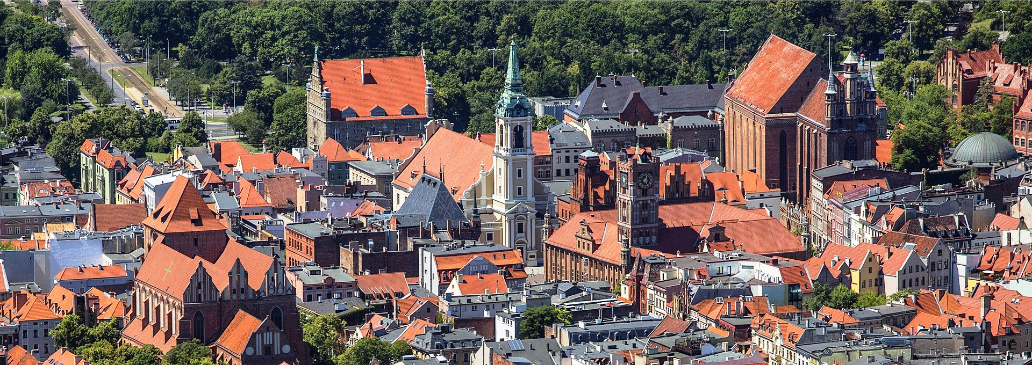
Toruń – my town

Slide 2
Dzieci recytują i ilustrują wiersz o pogodzie. Następnie określają dzisiejsze warunki pogodowe.
What's the weather like today?
It's sunny. It's cloudy. It's windy.
What's the weather like today?
It's snowing. It's raining. It's hot. It's cold.
It's foggy. It's stormy.

Slide 3
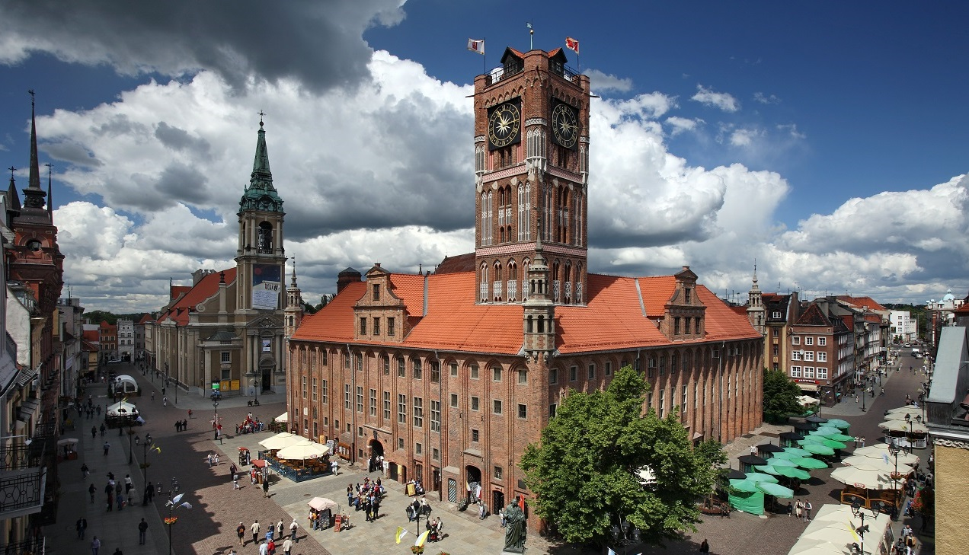
The Old Town Hall

Slide 4
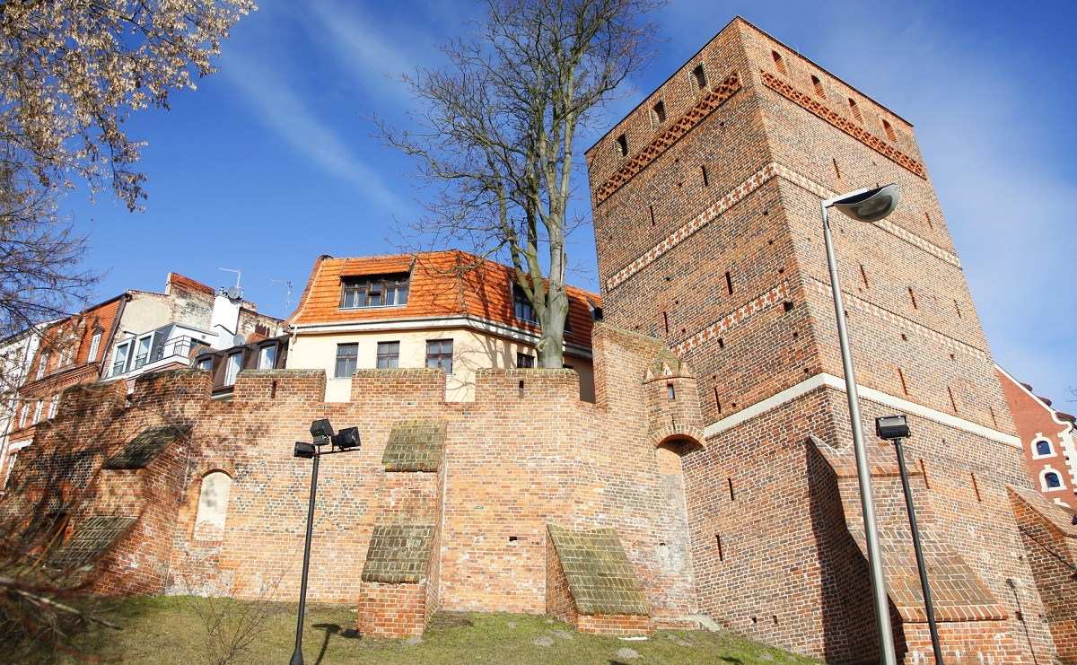
The Leaning Tower

Slide 5
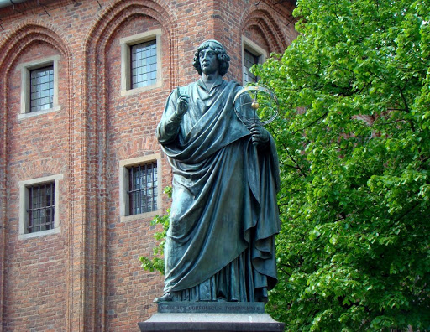
Copernicus Monument

Slide 6
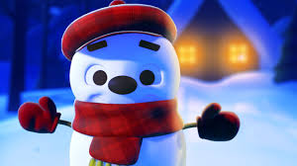
Śpiewanie piosenki „Little snowflake” https://www.youtube.com/watch?v=tbbKjDjMDok

Slide 7
Zabawa paluszkowa
Five little snowflakes falling on the floor,
dzieci unoszą dłoń ponad głową, a następnie stopniowo opuszczają ją w kierunku podłogi, poruszając jednocześnie paluszkami
one melted down and there were four.
Chowają kciuk we wnętrzu dłoni
Four little snowflakes falling on my knee,
unoszą dłoń ponad głowę, a następnie stopniowo opuszczają ją w kierunku wybranego kolana, poruszają jednocześnie czterema paluszkami
one melted down and there were three.
Chowają palec wskazujący do wnętrza dłoni

Slide 8
Three little snowflakes falling on my shoe,
unoszą dłoń ponad głowę, a następnie stopniowo opuszczają ją w kierunku wybranego buta, poruszają jednocześnie trzema paluszkami
one melted down and there were two.
Chowają palec środkowy we wnętrzu dłoni
Two little snowflakes falling down with fun,
unoszą dłoń ponad głowę, a następnie stopniowo opuszczają ją w kierunku wybranego buta, poruszają jednocześnie dwoma paluszkami
one melted down and there were one.
Chowają palec serdeczny we wnętrzu dłoni

Slide 9
One little snowflake – white nad clear,
prezentują mały palec
the wind blew and it disappeared.
Dmuchają na mały palec i chowają go we wnętrzu dłoni
Goodbye :)

